Slide 1

Semantische Datenbanken
Autoren: Sven Osterwalder Mira Günzburger
Professor: Dr. Jürgen Eckerle
Experte: Jean-Marie Leclerc
Datum: 30. Januar 2015
Verteidigung Bachelor-Thesis
Theoretische Grundlagen; Aufbau und Nutzung einer semantischen Datenbank
Notes:
Mira

Slide 2
Inhalt
Allgemein
Motivation
Wissensabbildung
Theorie: Expertensysteme
Wissensdatenbank
Inferenzmaschine
Benutzerschnittstelle
Praktische Umsetzung
Modellierung
Lösung
Tutorial
Benutzerschnittstelle
Organisatorisches
Fazit
Notes:
Mira

Slide 3
Allgemein
Notes:
Sven

Slide 4
Motivation
Beantworten von Fragen
Klassische Suchmaschine
Konzepte und Zusammenhänge → Semantisches Wissen
Notes:
Internet-Suchmaschinen sind heutzutage ein gängiges Mittel um an Wissen im Internet zu gelangen. Deren stetige
Weiterentwicklung über das letzte Jahrzehnt macht sie zu einem mächtigen Instrument. Sie werden von vielen
Personen zur täglichen Arbeit verwendet.
Suchmaschinen sind heute meist so gehalten, dass in ein Suchfeld Begrifflichkeiten eingegeben werden. Suchmaschinen
indexieren Inhalte mittels Stich- und Schlagworten. Deshalb muss der Suchende bereits eine mehr oder
minder konkrete Vorstellung von den erwarteten Suchergebnissen haben.
Sven

Slide 5
Motivation
Ziel
Aufbau und Anwendung einer semantischen Datenbank
Theoretischer Teil
Tutorial
Praktischer Teil
Aufbau semantische Datenbank
Benutzerschnittstelle
Notes:
In dieser Bachelorthesis soll eine solche semantische Datenbank aufgebaut und angewendet werden. Die Arbeit
wurde in zwei Teilen umgesetzt: Einem theoretischen und einem praktischen Teil. Der theoretische Teil zeigt
in Form eines Tutorials auf, wie ein knowledge engineer bei der Wissensmodellierung vorgehen kann. Er nutzt dabei
Ontologien als Basis, um eine semantische Datenbank aufzubauen. Im praktischen Teil soll eine solche Ontologie
aufgebaut und per Benutzerschnittstelle zugänglich gemacht werden.
Sven

Slide 6
Theorie: Expertensystem

Slide 7
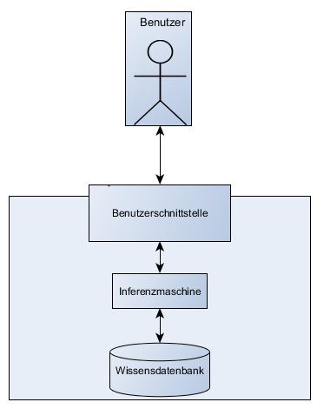
Expertensysteme
Notes:
Bogen von Semantischer Datenbank zu Expertensystem erklären
Expertensystem: befasst sich mit dem Wissen eines eingeschränken Gebiet
Expertensystem: System zur Wissensrepärsentation
Ersetzt in Eingeschränktes Gebiet Leistung des menschlichen experten
Kann sie teilweise sogar übertreffen
Gibt es seit mitte 70er Jahre
Typische bekannte beispiele Medizinalbereich für Diagnose
Mira

Slide 8
Expertensystem
Wissensdatenbanken

Slide 9
Wissensdatenbank
Ontologie
Basis einer semantischen Datenbank
Formale Beschreibung von Wissen
Domäne
Ausschnitt der Welt
Konzepte
Klassen und Objekte
Beziehungen
Zwischen Individuen
Axiome und Prinzipien
Regeln
Notes:
Semantische Datenbank wird auf Basis einer Ontologie erstellt
In der Informatik steht Ontologie für . . . eine formale Beschreibung des Wissens in einer Domäne in der Form von
Konzepten der Domäne, deren Beziehung untereinander und der Eigenschaft dieser Konzepte und Beziehungen,
sowie der in der Domäne gültigen Axiome und Prinzipien. [Furrer, 2014, S. 310].
Sachwissen einer Problemdomäne
Sven

Slide 10
Wissensdatenbank
Ontologie
Kommunikation
Computeranwendungen
Mensch und Computer
Semantik zur Formulierung von Informationen
Tripel
Subjekt
Prädikat
Objekt
Notes:
Umsetzung:
Bogen zu Sprachen RDF OWL SWRL
-> Abfrage in SPARQL
Sven

Slide 11
Wissensdatenbank
Wissensrepräsentationsformen
Semantische Netze
Frames
Wissensnetze
Notes:
Ontologien können unterschiedlich abgebildet werden, zum Beispiel Graphisch mittels:
Semantische Netze: Darstellung als Graph
Frame: Darstellung als Objekt (objektorientiert)
Wissensnetz: Basis sem. Netz, Kombination mit Frames
Mira

Slide 12
Wissensdatenbank
Wissensrepräsentationsformen: Semantische Netze
Abbildung des menschlichen Gedächtnisses
Analyse von Wörtern und Sätzen
Darstellung von Klassen und Beziehungen
Notes:
Semantische Netze und Frames versuchen das menschliche Gedächtnis abzubilden. Sie wurden hauptsächlich zur
Analyse von Wörtern und Sätzen verwendet. Ein weiterer Aspekt ist die verständliche Darstellung von Klassen
und ihren Beziehungen.
Die Konzepte der semantischen Netze und Frames haben die Entwicklung der objektorientierten
Programmierung beeinusst
Mira

Slide 13
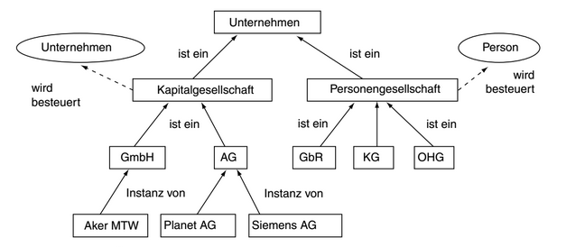
Wissensdatenbank
Wissensrepräsentationsformen: Semantische Netze
Repräsentation in Graphen
Knoten
Begriffe (Klassen und Individuen)
Kanten
Beziehungen und Eigenschaften
Notes:
Klassen: Kapitelgesellschaft
Suklassen: GmbH
-> Beziehung ist ein
Individuum: Aker MTW ->Beziehung: Instanz von
Eigenschaft : wird besteuert
Mira

Slide 14
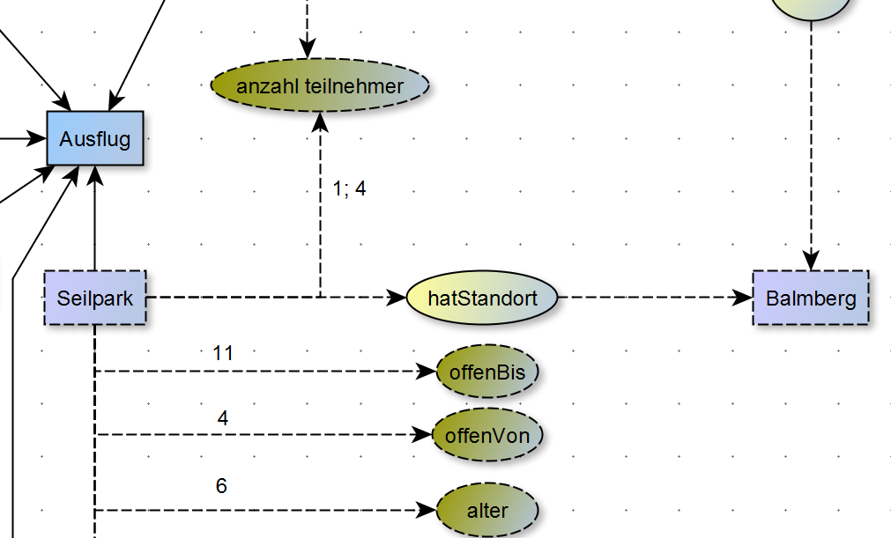
Abgewandelte Form eines semantischen Netzes
Notes:
Abgewandelte Form von einem Semantischen Netz wurde verwendet
Mira

Slide 15
Wissensdatenbank
Sprachen: RDF
Resource Description Framework
Informationen
aus Ressourcen formulieren
austauschen
«Syntax»
XML-artig
Tripel-Struktur
Verschiedene Formen
Notes:
Sven

Slide 16
Wissensdatenbank
Sprachen: OWL
Ontology Web Language
Wissensbasierte Repräsentationssprache
Basiert auf RDF-Syntax
Verschiedene Schreibweisen
Zusätzliches Vokabular
Beziehungen zwischen Klassen
Verschiedene Untersprachen
Beschreibt Ontologien
Notes:
Sven

Slide 17
Wissensdatenbank
Sprachen: OWL
Wichtigste Elemente
Klassen, Subklassen und Individuen
Eigenschaften
Objekte (Beziehungen)
Datentypen
Notes:
Sven

Slide 18
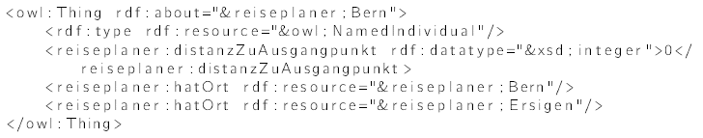
Wissensdatenbank
Sprachen: OWL
Notes:
Sven

Slide 19
Wissensdatenbank
Sprachen: SWRL
Semantic Web Rule Language
Regeln
Kombination OWL und RuleML
Notes:
Sven

Slide 20
Wissensdatenbank
Sprachen: SWRL
Aufbau
Bedingungen → Folgerung
Positive Konjunktionen von Atomen
Kopf
Körper
Notes:
Sven

Slide 21
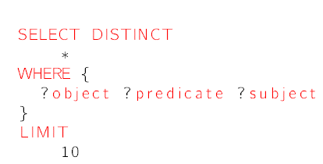
Wissensdatenbank
Sprachen: SPARQL
SPARQL Protocol And RDF Query Language
Abfragen
Graph-basierte Abfragesprache
Erinnert an SQL
Namespaces
Variablen
Notes:
Sven

Slide 22
Expertensystem
Inferenzmaschine

Slide 23
Inferenzmaschine
Allgemein
Inferenz
Schlussfolgerung mittels Resolution
Resolution
Verallgemeinerung des Modus Ponens
Logische Formeln auf Gültigkeit testen
Notes:
Modus Ponens:
Der Modus Ponens . . . stellt eine universelle Schlussregel dar, die unabhängig vom jeweiligen Problem
angewandt werden kann. [Lämmel and Cleve, 2012, S. 41] Beispiel: Regen = nasse Strasse. Regen gegeben,
also muss die Strasse nass sein.
Sven

Slide 24
Inferenzmaschine
Inferenz und Resolution zur Ziehung von Schlüssen
Inferenz in der Semantik
Neue Beziehungen zwischen Entitäten
→ Reasoner
Beschreibungslogik
Teilmenge der Prädikatenlogik
Formalismen zur Wissensdarstellung
Kern von Wissensrepräsentationssystemen
Wissensbasis
Notes:
Sven

Slide 25
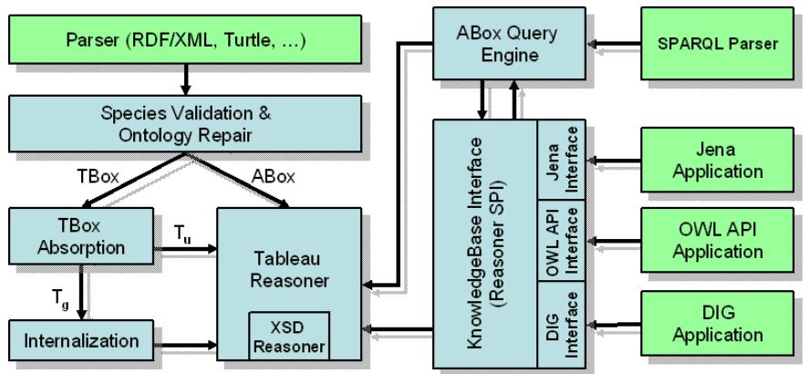
Inferenzmaschine
Reasoner: Pellet
Notes:
Sven

Slide 26
Inferenzmaschine
Tableau-Reasoner
Ontologie auf Konsistenz prüfen
Gültige Interpretation der Ontologie
Modell
Suche Modell
Beginnt mit initialen Graphen der Abox
Durch Vervollständigung
Inkrementeller Aufbau Tafel
Tableau Algorithmus
Aufbau von widerspruchsfreiem Graph
Notes:
Man bezeichnet die Zuordnung von Ereignissen aus einer realen Welt zu aussagenlogischen Variablen als Interpretation
-> Gülitge Interpretation: Interpretation, welche alle Fakten und Axiome der Ontologie erfüllt
Mira

Slide 27
Inferenzmaschine
Tableau-Kalkül
Erzeugung Modell
Widerspruchsbeweis
Vereinigung
Negation der Konklusion (Folgerung)
Menge der Prämissen (Anforderungen)
Erweiterung Graph
Anwendung von Transformationsregeln
Notes:
Transformationsregel
Argument Modell
P I (P) = W
Neg Q I (Q) = F
P and Q I (P) = I (Q) = W
P or Q I (Q) = W oder I (P) = W oder beides
P →Q I (P) = F oder I (Q) = W oder beides
-> Hervorheben: tritt bei Aufbau des Graphen inkulsive Negation ein Widerspruch auf ist das Modell somit bewiesen -> also Wahr!!
Mira

Slide 28

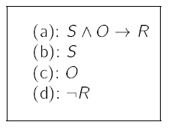
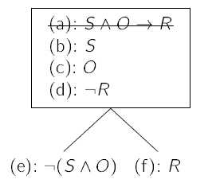
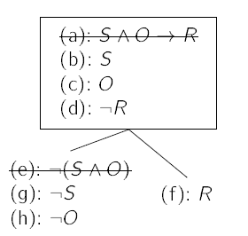
Inferenzmaschine
Tableau-Kalkül: Beispiel
Notes:
Transformationsregel
Argument Modell
P I (P) = W
Neg Q I (Q) = F
P and Q I (P) = I (Q) = W
P or Q I (Q) = W oder I (P) = W oder beides
P →Q I (P) = F oder I (Q) = W oder beides
Logische Vereinigung der Elemente

Slide 29
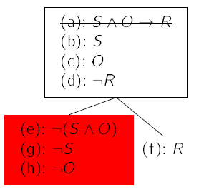
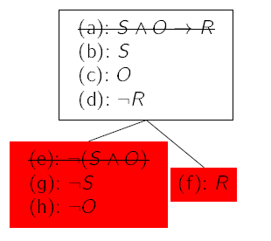
Inferenzmaschine
Tableau-Kalkül: Beispiel
Notes:
Transformationsregel
Argument Modell
P I (P) = W
Neg Q I (Q) = F
P and Q I (P) = I (Q) = W
P or Q I (Q) = W oder I (P) = W oder beides
P →Q I (P) = F oder I (Q) = W oder beides

Slide 30
Expertensystem
Benutzerschnittstelle
Notes:
Mira
-> Benutzerschnittstelle in irgendeiner Form -> unser Beispiel später

Slide 31
Praktische Umsetzung
Notes:
Mira

Slide 32
Praktische Umsetzung
Modellierung
Notes:
Mira

Slide 33
Modellierung
Problemdomäne
Ursprünglich Prolog
Klarer Rahmen → Reiseplanung
Ansätze
Papier
Graph
Semantische Netze
Prolog
Anhand von Beispielfragen
Werkzeuge
yEd
Protégé
Stardog
Notes:
Wie Herr Osterwalder bereits erwähnt hat, werden semantischen Datenbanken auf der Basis von Ontolgoien erstellt. Eine Ontologie beschreibt sachwissen einer Probelemdomäne, also eines klar definierten Ausschnitt der Welt.
Beim wählen der Problemdomäne sind wir schon auf die ersten Schweierigkeiten gestossen. Unsere Ursprünliche Gewählte Domäne, «das Erlernen der Programmierung am Beispiel von Prolog» hat uns vor grosse Probleme gestellt. Während der Modellierung haben wir es nicht geschaften, den erwarteten Mehrwert von der Wissensmodelleriung mittels Ontologien zu generien. Nach vielen gescheiterten Versuchen wurde uns bewusst, dass es wichtig ist eine Domäen zu wählen ,welche schlussfolgerungen mittels Inferenz erlaubt. Da dies ja ein wichtiger Teil ist um wissen mit semantik (also Bedeutung) zu versehen. Die Ursprünlich gewählte Problemdomäne hatten wir auf einer zu hohen Abstraktionsebene angesetzt.
-> Ontologien und Expertensysteme machen überall dort sin, wo ein Experte benötigt wird um das wissen zu Interpretieren. So kammen wir auf die idee der Domäen der Reiseplanung
Mira

Slide 34
Aufbau Ontologie
Bestandteile
Klassen
Individuen
Eigenschaften
Beziehungen
Regeln
Notes:
Wir wissen jetzt das es eine Problemdomäne bruacht und wie wir vorgegangen sind, aber was heisst das eigendlich eine Ontologie aufzubauen?
Mira

Slide 35
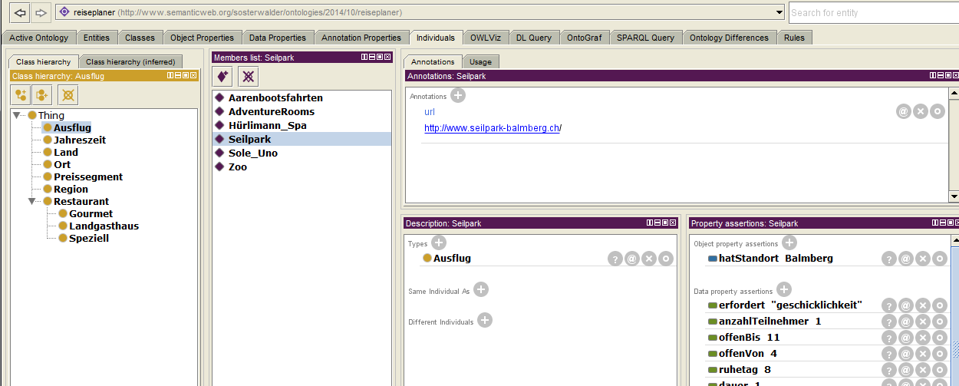
Ontologie abbilden
Notes:
Wie Herr Osterwalder bereits erwähnt hat, haben wir zur modelierung Protege verwendet. (unpratkisch owl zu schreiben). Auf diesem Bild seht Ihr ein Ausschnitt unsere Modellierung mit den Klassen und Subklassen, gewiesen (in diesem Fall ermittelten Individuen) und Einem Teil der Propertys
Mira

Slide 36

Ontologie abbilden
Anforderungen
Fakten:
Regel:
Notes:
Wie Herr Osterwalder bereits erwähnt hat, haben wir zur modelierung Protege verwendet. (unpratkisch owl zu schreiben). Auf diesem Bild seht Ihr ein Ausschnitt unsere Modellierung mit den Klassen und Subklassen, gewiesen (in diesem Fall ermittelten Individuen) und Einem Teil der Propertys
Mira

Slide 37
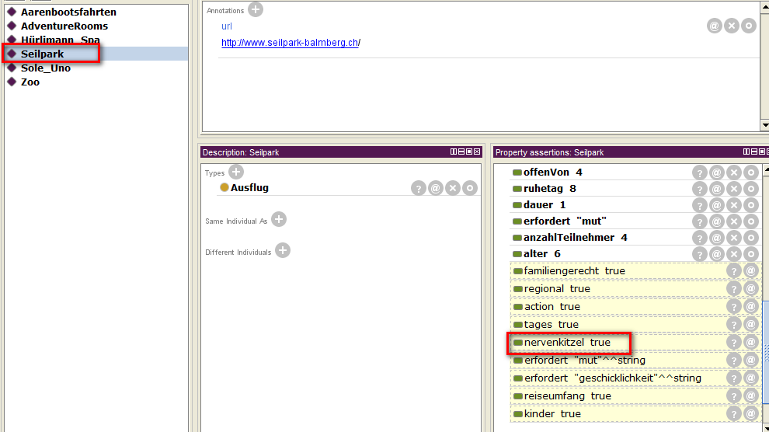
Ontologie abbilden
Schlussfolgerung
Notes:
Wie Herr Osterwalder bereits erwähnt hat, haben wir zur modelierung Protege verwendet. (unpratkisch owl zu schreiben). Auf diesem Bild seht Ihr ein Ausschnitt unsere Modellierung mit den Klassen und Subklassen, gewiesen (in diesem Fall ermittelten Individuen) und Einem Teil der Propertys
Mira

Slide 38
Praktische Umsetzung
Modellierung: Lösung
Notes:
Nachdem ich euch aufgezeigt habe, was der Aufbau einer solchen Ontologie beinhaltet möchte ich nun zu unserer Konkreten Lösung übergeben. Wie bereits gesagt sind wir anhand von Fiktiven Ausflugswünschen vorgegangen um unser Modell schrittweise aufzubauen.
Mira

Slide 39
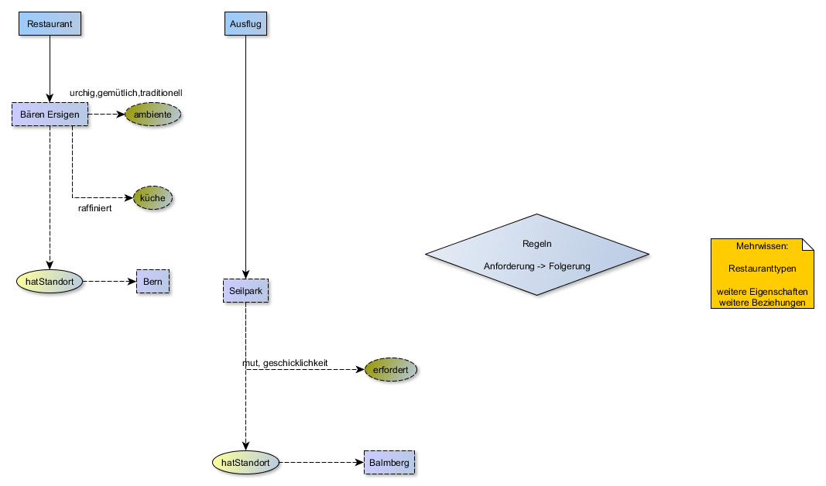
Lösung: Kategorisierung Ausflugsarten

Slide 40
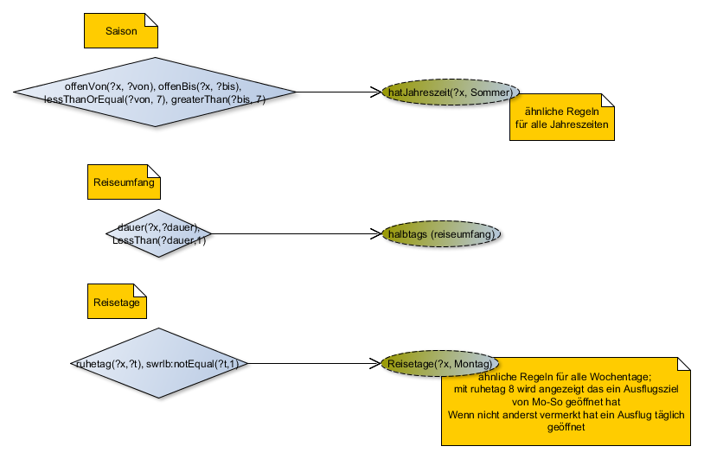
Lösung: Besonderheiten Ausflug

Slide 41
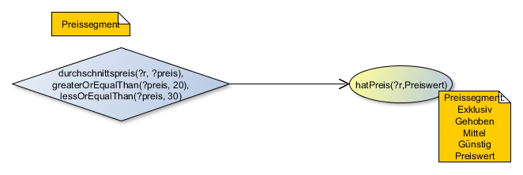
Lösung: Besonderheiten Restaurant

Slide 42
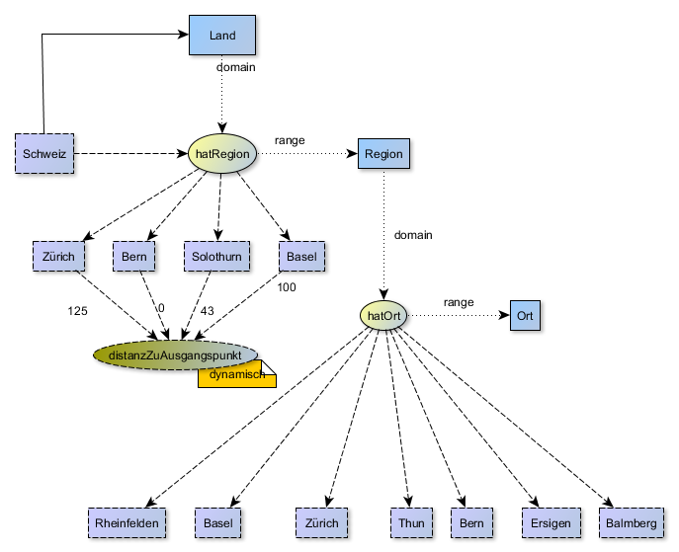
Lösung: Region/Ort Problematik

Slide 43
Praktische Umsetzung
Tutorial
Notes:
Mira

Slide 44


Tutorial
Vorgehen Knowledge-Engineer
Problemdomäne systematisch modellieren und formalisieren
Aufbau
Theoretisches Hintergrundwissen zur Wissensmodellierung
Praktisches Beispiel Expertensystem
Gesammelte Erfahrungen
Notes:
Wie vorhin erwähnt, haben wir uns entschieden die theoretischen Grundlagen, welche wir erarbeiten mussten so abzubilden (niderzuschreiben) das sie auch für andere gut nutzbar sind. Aus diesem Grund haben wir uns für ein Dokument mit Tutorialcharakter entschieden. Im Tutorial zeigen wir auf wie wir eine Problemdomäne systematisch modellieren und formalisieren um eine Ontologie zu erhalten, welche danach in Form einer semantischen Datenbank abgespeichert wird.
Dabei war der Schwierigste Teil, die überlegung wie wir den Aufbau vornehmen wollen. Ihr kennt sicher alle Tutorials, und wisst das dort das theoretische Hintergrundwissen eher spärliche vorhanden ist. Der Benutzer eines Tutorials will ja nur wissen, wie er vorgehen muss um sein Ziel zu erreichen. Da dies aber kein normales Tutorial ist, sondern in erster Linie eine Bachelor-Thesis betrachten wir die Wissensmodellierung aus drei Aspketen.
Einerseitz erhalt der Benutzer fundamentales Hintegrundwissen (welches aber für die Umsetztung nur bedingt notwändigt ist)
Anderseits erklärhen wir anhand eines praktischen Beispiels das konkret vorgehen. Dem benutzer ist es also möglich, diesem speziell gekenzeichneten Teil zu folgen, und ist so fähig eine semantische Datenbank aufzubauen und zu nutzen. Als dritten aspekt haben wir uns entschieden unsere praktischen Erfahrungen in Form von Tips einfliesen zu lassen.
Mira

Slide 45
Praktische Umsetzung
Benutzerschnittstelle

Slide 46
Benutzerschnittstelle
Technische Umsetzung
Backend
Graphdatenbank (Stardog)
Reasoner
REST-Schnittstelle
Frontend
Schritt-für-Schritt Assistent
Notes:
Sven

Slide 47
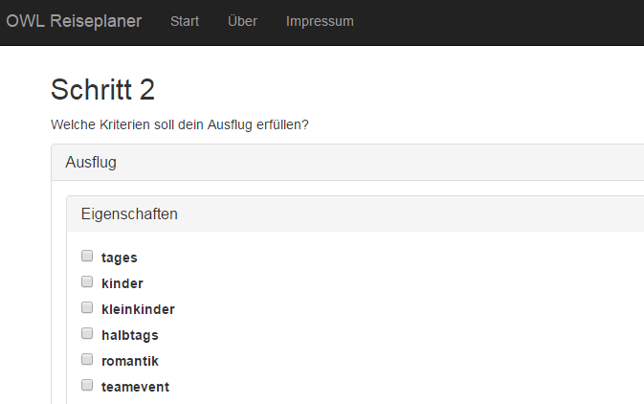
Assistent
Notes:
Sven

Slide 48
Organisatorisches

Slide 49
Organisatorisches
Milestones
Detailliertere TODO-Liste um diese Milestones zu erreichen
Regelmässige Treffen
Fragedokument
Erkenntnisdokument
als Grundlage für Abschlussdokument
Journal
Notes:
Beschränkt Intelligent: nur mit unseren Regeln intelligent; Nur simple Inferenz vorgegeben
Werkzeuge: Fehler/ Bastlig -> nur mit Kombination von zwei Werkzeugen nutzbar
Sven
-> Fazit über unsere Arbeit ist auch noch wichtig.
Was haben wir für erfahrungen gemacht oder so

Slide 50
Fazit

Slide 51
Fazit
Fokus auf Prozess
Wechsel Problemdomäne
Mächtig aber doch mit gewissen Einschränkungen
Beschränkt intelligent
Werkzeuge
Persönliches Fazit
Forschen und Experimentieren
Umdenken
Viele neue Lerninhalte
Notes:
Beschränkt Intelligent: nur mit unseren Regeln intelligent; Nur simple Inferenz vorgegeben
Werkzeuge: Fehler/ Bastlig -> nur mit Kombination von zwei Werkzeugen nutzbar
Sven
-> Fazit über unsere Arbeit ist auch noch wichtig.
Was haben wir für erfahrungen gemacht oder so

Slide 52

?

Slide 53
Danke für Ihre Aufmerksamkeit
!

